Slide 1
Сценарийно пространство за развитие на динамиката на сигурността в междинна Европа

Slide 2
Политическо измерение на функциониране на региона
Променлива № | Политическо измерение на функциониране на изследваното регионално пространство | Код
1 | Руска федерация - поведение | RUSB
2 | САЩ - поведение | USAB
3 | ЕС (външни участници) - поведение | EUOB
4 | Р Турция - поведение | TURB
5 | Р Турция - вътрешни работи | TURI
6 | Равнище на конфликтност в МЕ | EECE
7 | Военни бюджети в МЕ (вътрешни участници) | MILBECEIA
8 | Военни бюджети – външни участници | MILBOA
9 | Равнище на сътрудничество в МЕ | COOPECE
10 | Равнище на сътрудничество на глобално равнище | COOPGLOB
11 | Равновесие между доминиращите геополитически участници | BALDGA
12 | Нестабилност произлизаща от поведението на регионални сили | INSTREG
13 | Миграционен натиск | MIGPRES
14 | Политическа стабилност на Великобритания | UKSTAB
15 | Създаване на суверенна кюрдска политико-териториална единица | KURDST
16 | Сигурност на енергийните доставки за МЕ (вътрешни участници) | ENERECE
17 | Разпространение на ОМП (глобално равнище) | WMDPROFGL
18 | Поведение на Китайската народна република | CHNBEH

Slide 3
Социално и икономическо измерение на функциониране на региона
Променлива № | Социално измерение на функциониране на изследваното регионално пространство | Код
1 | Демографски характеристики на МЕ (вътрешни участници) | DEMIAECE
2 | Стабилност на екосистемата (глобално равнище) | ECOSTAB
3 | Промени в етническият баланс в МЕ (вътрешни участници) | ETHNBALIA
4 | Стабилност на концепцията за нация в МЕ (вътрешни участници) | NATCONCIA
5 | Демографски характеристики на външните участници в МЕ | DEMOAECE
6 | Демографски тенденции (глобално равнище) | DEMGLOB
Променлива № | Икономическо измерение на функциониране на изследваното регионално пространство | Код
1 | Икономическо състояние на вътрешните участници в МЕ | ECONIAECE
2 | Икономическо състояние на външните участници в МЕ | ECONOAECE
3 | Тенденции за развитие на икономиката (глобално равнище) | ECONGLOBT
4 | Качество/количество на работната сила на вътрешните участници | LABFORIA
5 | Ефикасност/ефективност на образователните системи в МЕ | EDUECEIA
6 | Производителна ефективност в МЕ (вътрешни участници) | OPEFFIAECE

Slide 4

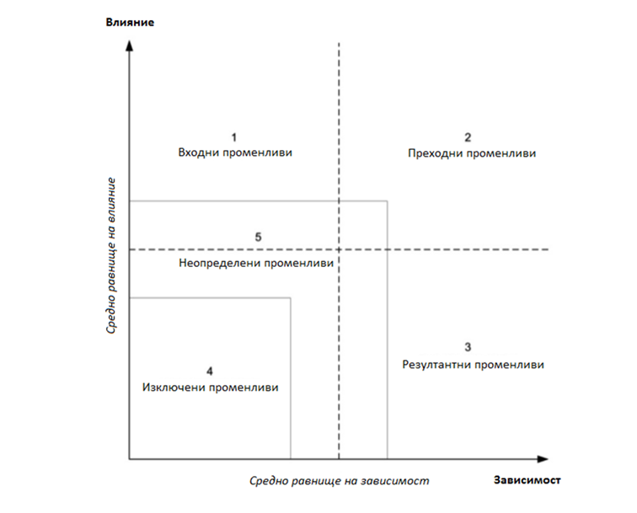
Категоризиране на променливите
Кои променливи предопределят в най-голяма степен останалите?
Каква е ролята на отделните групи променливи?
Откъде следва да „започне“ сценарият?

Slide 5
Прилагане на MICMAC (Matrice d'Impacts Croisés Multiplication Appliqués à un Classement)
 | rusb | usab | euob | turb | turi | eece | milbeceia | milboa | coopece | coopglob | baldga | instreg | migpres | ukstab | kurdst | enerece | wmdprofgl | chnbeh | demiaece | ecostab | ethnbalia | natconcia | demoaece | demglob | econiaece | econoaece | econglobt | labforia | edueceia | opeffiaece
RUSB | 0 | 2 | 2 | 3 | 1 | P3 | P3 | 3 | 2 | 3 | 3 | P3 | 2 | 0 | 3 | 3 | P3 | 2 | 0 | 2 | 0 | P2 | P1 | P1 | 2 | 1 | 1 | 0 | 0 | 0
USAB | 3 | 0 | 3 | 3 | 2 | 3 | 3 | 3 | 3 | 3 | 3 | 2 | 3 | 2 | 2 | 1 | P3 | 3 | P2 | 2 | P2 | P3 | P1 | 1 | 3 | 2 | 3 | P3 | P3 | P3
EUOB | 2 | 1 | 0 | 2 | 1 | 2 | 1 | 1 | 2 | 2 | 1 | 1 | 2 | P3 | 1 | 1 | P2 | P2 | P2 | 2 | 1 | 1 | P2 | P2 | 3 | 1 | 2 | 2 | 2 | 2
TURB | 1 | 1 | 1 | 0 | 0 | 2 | 2 | 1 | 2 | P1 | 0 | 3 | 3 | 0 | 3 | 2 | P3 | P1 | P3 | 1 | 2 | 2 | P1 | P1 | 2 | P2 | P1 | 0 | 0 | 0
TURI | 1 | 1 | 1 | 3 | 0 | P3 | P2 | P1 | 2 | 0 | 0 | 3 | 3 | 0 | 2 | 1 | P3 | 0 | 0 | 0 | P3 | P3 | 0 | 0 | P3 | 0 | P1 | 0 | 0 | 0
EECE | 2 | 2 | 3 | 3 | 2 | 0 | 3 | 2 | 3 | 2 | P2 | P3 | P2 | P1 | P2 | 2 | P2 | P1 | P3 | P2 | P3 | P3 | 0 | P1 | 3 | 1 | 0 | P2 | P2 | P2
MILBECEIA | P2 | P1 | 1 | 2 | 2 | P3 | 0 | P2 | P3 | P1 | 0 | 2 | 2 | 0 | 0 | 1 | P2 | 0 | 0 | 0 | 0 | P1 | 0 | 0 | 1 | 1 | 0 | P1 | 0 | 0
MILBOA | 3 | 2 | 2 | 2 | 1 | P3 | 2 | 0 | P3 | P3 | P2 | P2 | P1 | 0 | P1 | 0 | P2 | 2 | 0 | 0 | 0 | 0 | 0 | 0 | P2 | 2 | 1 | 0 | 0 | 0
COOPECE | P3 | P3 | P3 | P3 | P2 | 3 | 2 | 1 | 0 | 1 | P2 | 2 | 2 | P1 | P1 | P3 | P1 | P1 | P1 | P1 | P1 | P2 | 0 | 0 | 3 | 2 | 1 | P1 | P1 | P1
COOPGLOB | 3 | 3 | 3 | 3 | P1 | 3 | 3 | 2 | 3 | 0 | 3 | 2 | 2 | 1 | 2 | 2 | 2 | 3 | P1 | P3 | 0 | P1 | P1 | 1 | 2 | 2 | 2 | P2 | P2 | P2
BALDGA | 3 | 2 | 3 | 3 | 2 | 3 | 2 | 2 | 2 | 2 | 0 | 2 | 3 | 1 | 3 | 3 | 1 | 3 | P1 | P3 | 0 | 0 | P2 | P2 | 2 | 2 | 2 | 0 | 0 | 0
INSTREG | 1 | 1 | 2 | 3 | 2 | 2 | 3 | 1 | 3 | 1 | P1 | 0 | 3 | 0 | 2 | 2 | 3 | P1 | P1 | P1 | P2 | P2 | P1 | P1 | 2 | 1 | P1 | P1 | 0 | P1
MIGPRES | 1 | 1 | 3 | 3 | 1 | P1 | P3 | P2 | P3 | P1 | 0 | P3 | 0 | P1 | 1 | 0 | 0 | 0 | P1 | 0 | P2 | P2 | P1 | 0 | P1 | P1 | 0 | P1 | 0 | P1
UKSTAB | 2 | 3 | 3 | P1 | 0 | P1 | 0 | P1 | 0 | P1 | 1 | 1 | 0 | 0 | P1 | 0 | P1 | P1 | 0 | 0 | 0 | P1 | 0 | 0 | P1 | P2 | P1 | 0 | 0 | 0
KURDST | 1 | 1 | 1 | 3 | 3 | P2 | P3 | P1 | P3 | 0 | P1 | 3 | 3 | 0 | 0 | 0 | P1 | 0 | 0 | 0 | P1 | P3 | 0 | 0 | P1 | 0 | 0 | 0 | 0 | 0
ENERECE | 2 | 1 | 3 | 1 | 0 | P3 | 1 | 1 | P3 | 0 | 0 | P1 | 0 | 0 | 0 | 0 | 0 | 0 | P1 | 1 | 0 | 0 | 0 | 0 | 3 | 1 | P1 | 0 | 0 | 3
WMDPROFGL | 1 | 2 | 3 | 2 | P2 | P3 | 1 | 2 | P3 | P3 | P1 | 2 | P2 | 0 | 0 | P2 | 0 | P2 | 0 | P3 | 0 | 0 | 0 | P1 | P2 | P1 | P1 | 0 | 0 | 0
CHNBEH | 2 | 2 | 2 | P3 | P1 | P1 | P1 | P3 | P1 | 2 | 2 | 1 | P3 | 0 | P1 | 0 | 2 | 0 | 0 | 2 | 0 | 0 | P2 | 2 | P3 | 2 | 2 | P1 | 0 | P1
DEMIAECE | 1 | 1 | 1 | 1 | 0 | 1 | 1 | P1 | P2 | 0 | 0 | P1 | 0 | 0 | 0 | 0 | 0 | 0 | 0 | P1 | 2 | 1 | 0 | 0 | 2 | 1 | 0 | 3 | 0 | P2
ECOSTAB | P3 | P3 | P3 | P3 | P2 | P2 | P3 | P3 | P3 | 1 | P1 | P2 | P3 | 0 | 0 | P1 | P1 | 1 | P3 | 0 | 0 | 0 | P3 | P3 | P3 | P3 | P3 | P2 | P2 | P2
ETHNBALIA | 2 | 2 | 2 | 3 | P1 | 2 | 3 | P1 | 1 | 0 | P1 | 1 | 0 | 0 | 0 | 0 | 0 | 0 | 2 | 0 | 0 | 2 | 0 | 0 | 3 | P1 | 0 | 3 | 2 | 2
NATCONCIA | 1 | 1 | 1 | 2 | P1 | P3 | P3 | P2 | P2 | 0 | P1 | P3 | 0 | 0 | 0 | P1 | 0 | 0 | P2 | 0 | P1 | 0 | P1 | 0 | 2 | P1 | 0 | P2 | P2 | P1
DEMOAECE | 2 | 2 | 2 | 2 | 1 | P2 | P1 | 2 | P3 | P3 | 2 | P1 | 0 | P1 | 0 | P1 | 0 | 2 | P1 | P3 | 0 | 0 | 0 | 2 | P2 | 3 | 3 | P1 | 0 | 0
DEMGLOB | 1 | 1 | 1 | 1 | 0 | P1 | P2 | 2 | P1 | P3 | 1 | P1 | 2 | 0 | 0 | P1 | P1 | 1 | P1 | 3 | 0 | P1 | 2 | 0 | P2 | 2 | 2 | P2 | 0 | P1
ECONIAECE | P1 | P1 | 1 | 1 | 0 | P1 | 2 | P1 | 1 | 0 | 0 | P1 | 1 | 0 | 0 | P2 | 0 | 0 | 2 | P1 | P1 | P1 | 0 | 0 | 0 | P1 | 0 | 2 | 3 | 2
ECONOAECE | 2 | 2 | 3 | 3 | P1 | P1 | P1 | 2 | P1 | P2 | 1 | P1 | 0 | P1 | 0 | 1 | 0 | 2 | P1 | 1 | 0 | 0 | 1 | P1 | 2 | 0 | 2 | P2 | P2 | P2
ECONGLOBT | 2 | 2 | 2 | 2 | 3 | 3 | 2 | 2 | 2 | 1 | P1 | P2 | 2 | P1 | 0 | P1 | 0 | 2 | P2 | P1 | 0 | P1 | P2 | 2 | 2 | 2 | 0 | P2 | P3 | P2
LABFORIA | 0 | 0 | 1 | 1 | 0 | 1 | 2 | 0 | 0 | 0 | 0 | 0 | P1 | 0 | 0 | 0 | 0 | 0 | P1 | 0 | 0 | 0 | 0 | 0 | 3 | 1 | 0 | 0 | 0 | 3
EDUECEIA | 0 | 0 | 1 | 1 | 0 | P2 | 1 | 0 | 2 | 0 | 0 | 0 | 0 | 0 | 0 | P1 | P1 | 0 | 1 | 3 | 1 | 2 | 0 | 0 | 3 | P2 | 0 | 3 | 0 | 3
OPEFFIAECE | P1 | P1 | 2 | 2 | 0 | 1 | 2 | P1 | 1 | 0 | 0 | P1 | P1 | 0 | 0 | 2 | 0 | 0 | 1 | 1 | 0 | 1 | 0 | 0 | 3 | 1 | P1 | 1 | 2 | 0

Slide 6
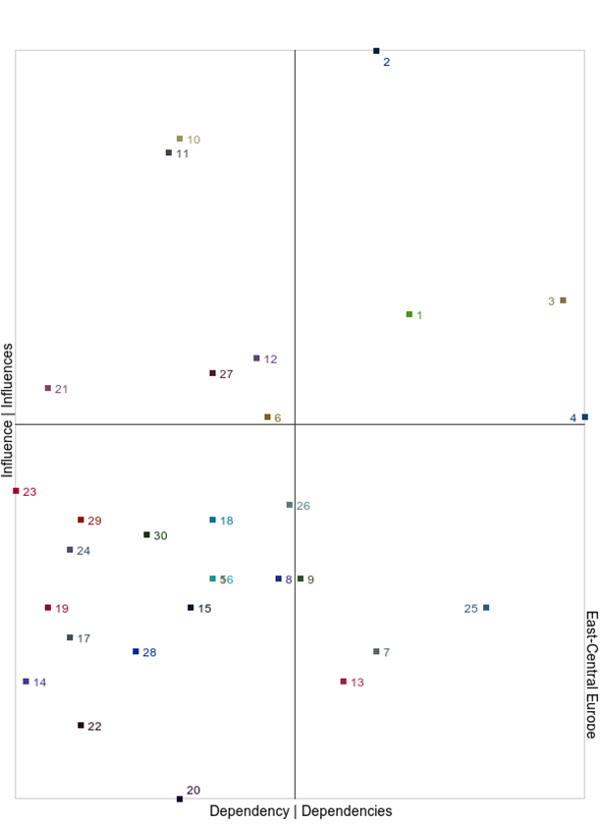
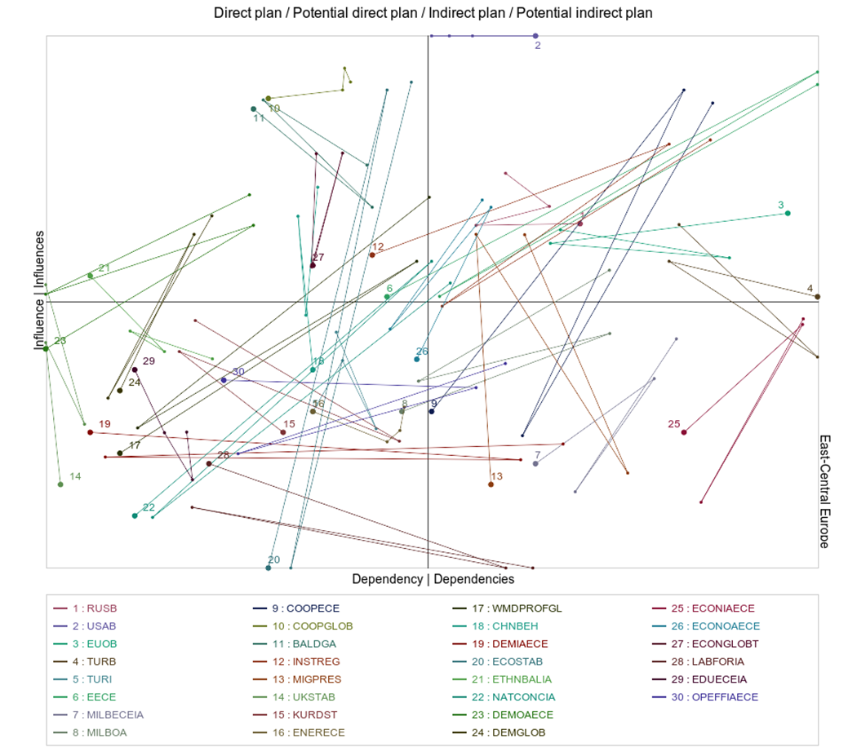
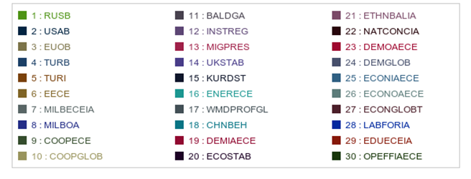
Резултат при отчитане на преките влияния

Slide 7
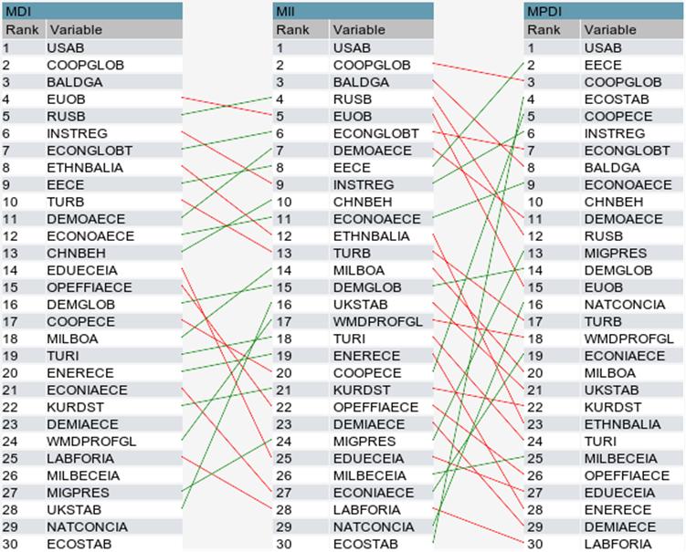
Йерархия по влияние на променливите при отчитане на преките, непреките и потенциалните преки влияния, с посочени изменения

Slide 8
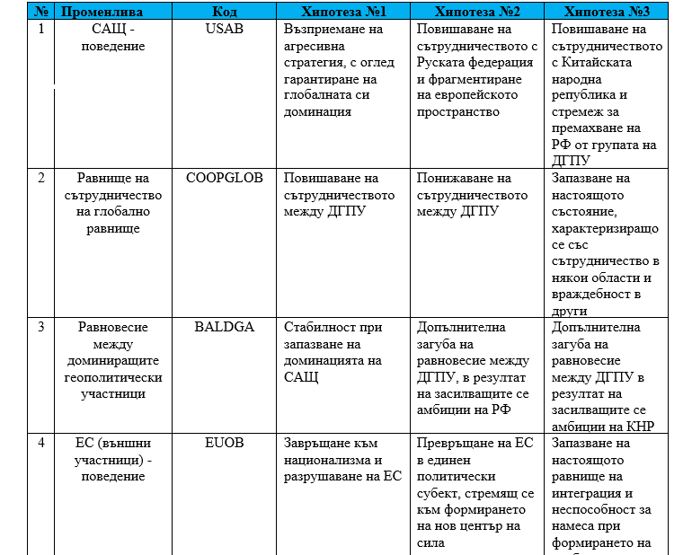
Определяне на хипотези за развитие на променливите
Изчерпващи възможните състояния на променливата
Ясно отграничени бъдещи състояния
Комбинации: 205891132094649
Пермутации: 265252859812191058636308480000000
Общо варианти: 54613211598075242391272000757267321323520000000

Slide 9
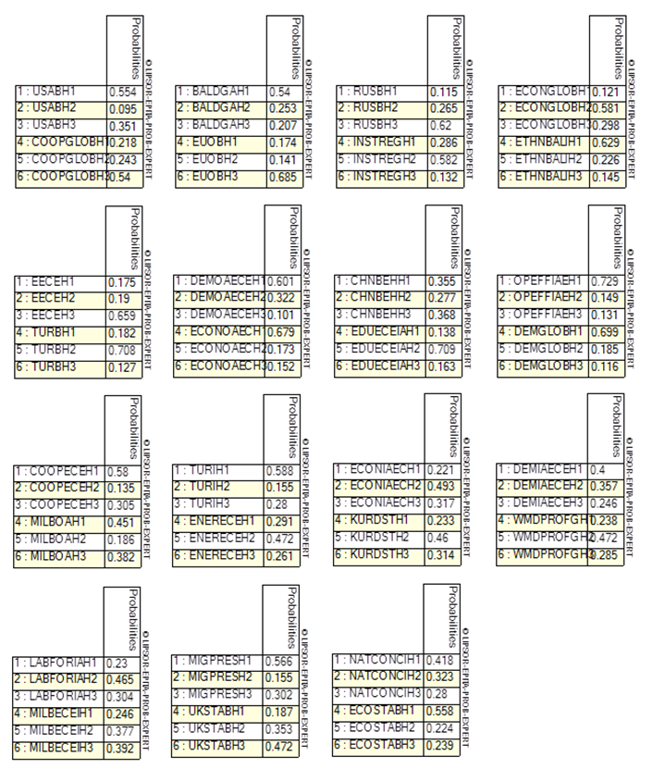
Извеждане на най-вероятните хипотези: прилагане на SMIC (Systèmes et Matrices d’Impacts Croisés)
Обикновени вероятности
Вероятности при реализиране на дадена хипотеза
Вероятности при нереализиране на дадена хипотеза

Slide 10
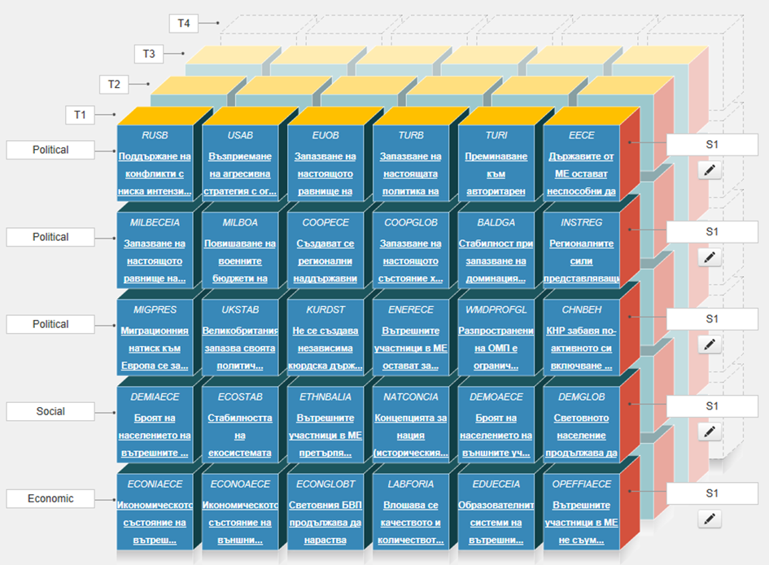
Общо представяне на структурата на разработвания сценарий
Инструмент за визуализиране „Scenaring Tools“
Проверка за логически противоречия

Slide 11
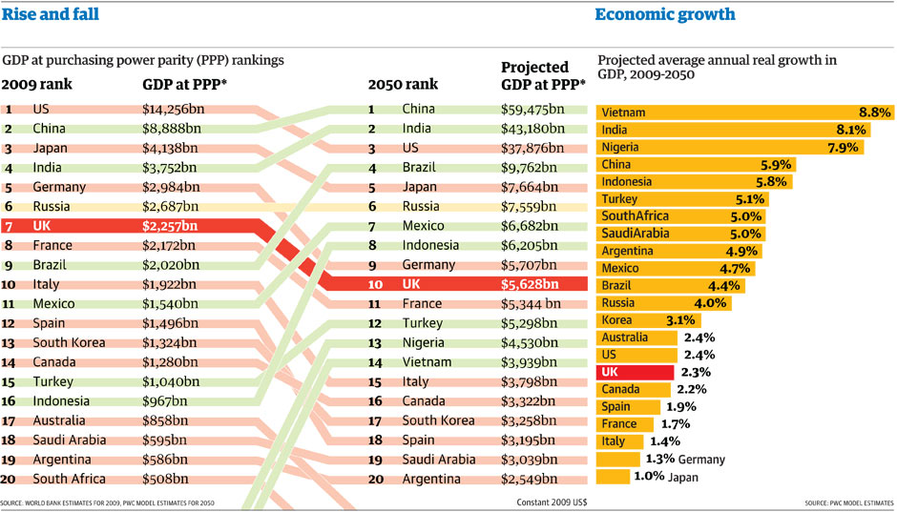
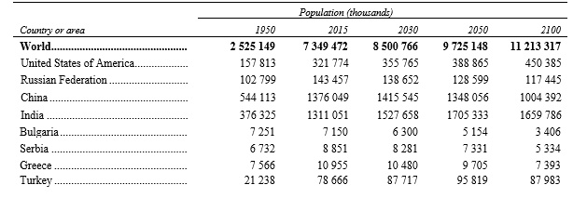
Съотношение на силите между доминиращите геополитически сили и избрани вътрешни участници в междинна Европа

Slide 12
Използвани източници
Радулов, Н. Разузнавателен анализ. София. АСИ Принт. 2013.
Godet, M., P. Durance. Strategic Foresight: For Corporate And Regional Development. Paris. UNESCO Bureau of Strategic Planning. 2011.
The Guardian. Статия „GDP projections from PwC: how China, India and Brazil will overtake the West by 2050“, налична на https://www.theguardian.com/news/datablog/2011/jan/07/gdp-projections-china-us-uk-brazil, към 10.5.2017 г.
United Nations. World Population Prospects: Key Findings & Advance Tables. Department of Economic and Social Affairs. New York. 2015.

